Slide 1
팀 프로젝트 [3팀] 개발내용 개별 PPT
작성자 : 임영빈

Slide 2
목차
주제
소요자원
요구사항 정의서
개발내용
개발내용 상세 파일
와이어 프레임
DFD
화면 캡쳐 및 기능 설명
DB 모델링
핵심 코드
오류 수정
개발 후기

Slide 3
주제
주제 : 파티용품 쇼핑몰 상품 리스트
다양한 파티 용품들을 볼 수 있고, 로그인을 하면 원하는 상품을 구입할 수 있다.
원하는 상품을 클릭 하면 상품에 대한 정보를 볼 수 있고, 장바구니에 담을 수 있다.
관리자는 상품에 대한 관리를 할 수 있다.

Slide 4
소요 자원
자원종류​ | 자원​ | 버전​
프로그래밍 언어​ | JAVA​ | Java 1.8, JDK "1.8.0_311"​
소스 개발 툴​ | Eclipse​ | 2021-09 (4.21.0)​
데이터 베이스​ | Oracle​ | Oracle 11g XE​
DBMS​ | SQL Developer​ | 버전 21.2.1.204​
서버​ | Tomcat​ | Tomcat 9​
JSP CDN​ | Bootstrap​ | Bootstrap 3.3.7​
JSP CDN​ | jQuery​ | Jquery 3.1.1​

Slide 5
소요 자원
자원종류​ | 자원​ | 버전​
라이브러리 jar 파일​ | cos.jar​ | -​
라이브러리 jar 파일​ | jstl-1.2.jar​ | -​
라이브러리 jar 파일​ | ojdbc6.jar​ | -​
라이브러리 jar 파일​ | pageObject.jar​ | -​
라이브러리 jar 파일​ | sitemesh-2.4.2.jar​ | -​
​ | ​ | ​
​ | ​ | ​

Slide 6
소요 자원
자원종류​ | 자원​ | 버전​
하드웨어​ | CPU​ | Intel® core™ i5-3550 3.30GHz​
하드웨어​ | RAM​ | 8.00GB​
소프트웨어​ | OS​ | Windows 10 Pro 64bit​
하드웨어​ | 그래픽카드​ | GeForce GTX 760​
​ | ​ | ​
​ | ​ | ​
​ | ​ | ​

Slide 7
요구사항 정의서
2,파티용품 리스트​
번호​ | 요구사항명​ | 상세내용​
1-1​ | 상품 리스트​ | 일반 사용자는 이미지를 갤러리 형식으로 볼 수 있어야 한다.​
 |  | 한 페이지에 4개 씩 3줄 총 12개의 품목을 볼 수 있고, 품목이 12개가 넘어가면 다음 페이지로 이동할 수 있도록 한다.​
 |  | 품목은 최근 등록순으로 보여준다.​
 |  | 일반 사용자는 이미지, 상품명, 상품가격을 볼 수 있다. ​
 |  | 이미지, 상품명을 누르면 상품 보기로 들어갈 수 있다.​
 |  | 상품 등록 버튼은 관리자만 볼 수 있다.​
 |  | 리스트 상단에 상품 종류에 대한 링크가 있고, 클릭하면 해당 종류의 링크로 들어간다.​
1-2​ | 상품 보기​ | 일반 사용자가 볼 수 있는 내용은 상품의 이미지, 상품명, 상품코드, 상품가격, 상품종류, 등록일, 상품 설명 으로 한다.​
 |  | 일반 사용자는 구입할 물품의 수량을 적을 수 있다.​
 |  | 글 수정 및 삭제 버튼은 관리자만 보일 수 있도록 한다.​
 |  | 장바구니 버튼을 클릭하면 상품이 장바구니에 등록된다.​

Slide 8
요구사항 정의서
1-3​ | 상품 등록​ | 상품 등록은 관리자만이 할 수 있다.​
 |  | 등록할 내용은 상품명, 이미지, 가격, 재고수량, 상품종류, 상품설명이다. 상품 종류는 대분류, 소분류로 나누어서 작성하고, 상품설명은 설명용 이미지 파일 1개를 입력한다.​
 |  | 상품 등록일과 상품 코드는 상품 등록 시 현재 날짜와 시퀀스로 자동 등록된다.​
 |  | 상품명, 가격 , 수량, 이미지, 상품설명은 필수로 입력해야한다.​
1-4​ | 상품 수정​ | 상품 수정은 관리자만이 할 수 있다.​
 |  | 수정할 내용은 상품명, 이미지, 가격, 재고수량, 상품종류, 상품설명으로 한다.​ 상품명, 가격 , 수량은 필수로 입력해야한다.​
 |  | 첨부된 이미지 파일을 수정하지 않고자 할 때는 파일을 선택하지 않아도 된다.​
 |  | 첨부 파일을 이용해서 이미지가 변경되는 경우 이전 이미지 파일은 지운다.​
1-5​ | 상품 삭제​ | 상품 삭제는 관리자만이 할 수 있다.​
 |  | 게시글을 삭제할 때 이미지도 함께 삭제 되야한다.​
 |  | 삭제 하기 전에 경고창을 한번 띄워서 정말 삭제 하는지 물어본다.​
2,파티용품 리스트​
번호​ | 요구사항명​ | 상세내용​
1-1​ | 상품 리스트​ | 일반 사용자는 이미지를 갤러리 형식으로 볼 수 있어야 한다.​
 |  | 한 페이지에 4개 씩 3줄 총 12개의 품목을 볼 수 있고, 품목이 12개가 넘어가면 다음 페이지로 이동할 수 있도록 한다.​
 |  | 품목은 최근 등록순으로 보여준다.​
 |  | 일반 사용자는 이미지, 상품명, 상품가격을 볼 수 있다. ​
 |  | 이미지, 상품명을 누르면 상품 보기로 들어갈 수 있다.​
 |  | 상품 등록 버튼은 관리자만 볼 수 있다.​
 |  | 리스트 상단에 상품 종류에 대한 링크가 있고, 클릭하면 해당 종류의 링크로 들어간다.​
1-2​ | 상품 보기​ | 일반 사용자가 볼 수 있는 내용은 상품의 이미지, 상품명, 상품코드, 상품가격, 상품종류, 등록일, 상품 설명 으로 한다.​
 |  | 일반 사용자는 구입할 물품의 수량을 적을 수 있다.​
 |  | 글 수정 및 삭제 버튼은 관리자만 보일 수 있도록 한다.​
 |  | 장바구니 버튼을 클릭하면 상품이 장바구니에 등록된다.​

Slide 9
개발내용 - 상품리스트 ( 풍선 )
일반 사용자​ | 관리자​
상품 리스트​ | 상품 리스트​
상품 보기​ | 상품 보기​
일반 풍선 리스트​ | 상품 등록​
숫자 풍선 리스트​ | 상품 수정​
캐릭터 풍선 리스트​ | 상품 삭제​
생일 풍선 리스트​ | 일반 풍선 리스트​
​ | 숫자 풍선 리스트​
​ | 캐릭터 풍선 리스트​
​ | 생일 풍선 리스트​

Slide 10
개발내용 - 상품리스트 ( 코스프레 의상 )
일반 사용자​ | 관리자​
상품 리스트​ | 상품 리스트​
상품 보기​ | 상품 보기​
할로윈 의상 리스트​ | 상품 등록​
생일파티/반티 의상 리스트​ | 상품 수정​
​ | 상품 삭제​
​ | 할로윈 의상 리스트​
​ | 생일파티/반티 의상 리스트​

Slide 11
개발내용 상세파일
개발자​ | 개별 모듈​
임영빈​ | 상품 리스트​
화면​ src/main/webapp/product​ | 데이터 처리 객체​ com.ezenparty.product.service​ | DB 처리 객체​ com.ezenparty.product.dao​
List.jsp​ | ProductListService.java​ | ProductDAO.java​
View.jsp​ | ProductViewService.java​ | 공통모듈 - 권한처리​ com.ezenparty.util.filter​
WriteForm.jsp​ ​ | ProductWriteService.java​ | AuthorityFilter.java​
UpdateForm.jsp​ ​ | ProductUpdateService.java​ | 공통모듈 - 권한처리​ com.ezenparty.util.init​
데이터 처리 객체​ src/main/webapp/product​ | ProductDeleteService.java​ | Init.java​
Write.jsp , update.jsp , delete.jsp​ | 데이터 처리 객체​ com.ezenparty.product.vo​ | 공통모듈 - 권한처리​ src/main/webapp/WEB-INF​
​ | ProductVO.java​ | Web.xml​

Slide 12
와이어 프레임 전체구조
일반 사용자
관리자
main
List.jsp
view.jsp
delete.jsp
writeForm.jsp
updateForm.jsp
write.jsp
update.jsp

Slide 13
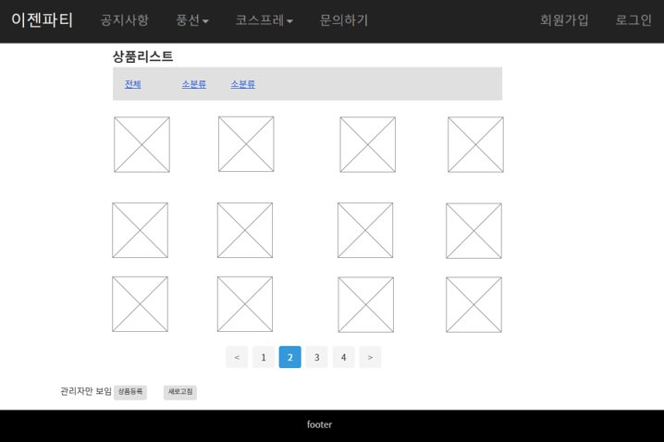
와이어 프레임 - list
WriteForm.jsp 이동

Slide 14
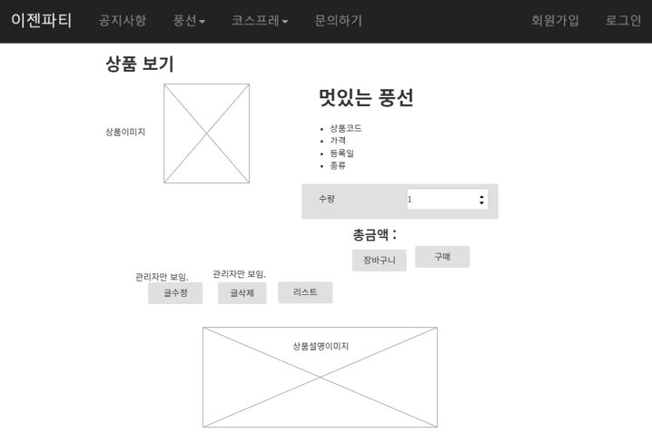
와이어 프레임 - view
UpdateForm.jsp 이동
list.jsp 이동
Delete.jsp 이동

Slide 15
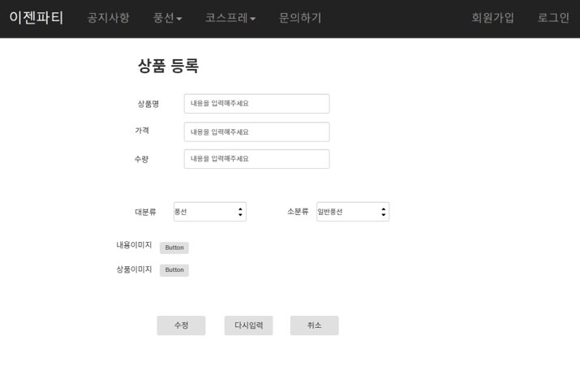
와이어 프레임 - writeForm
Write.jsp이동
List.jsp 이동
등록

Slide 16
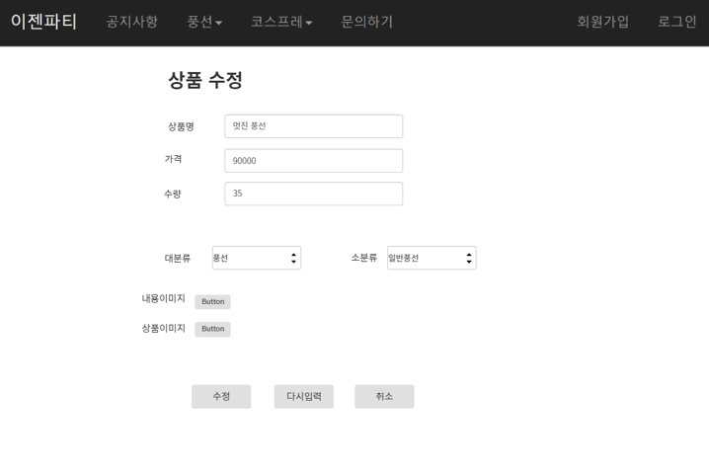
와이어 프레임 - updateForm
update.jsp이동
view.jsp 이동

Slide 17
DFD
main.jsp
JSP
Service
DAO
WriteForm.jsp
a tag
List.jsp
pageObject
ProductList
List
View
GetTotalRow
Write
Update
delete
pageObject
List<productVO>
Histoty.back()
productVO
ProductVO
ProductView
pno
pageObject
Int result
write.jsp
ProductVO
ProductWrite
Int result
pno
ProductVO
Int result
pno
ProductUpdate
ExecuteQuery
ExecuteUpdate
ProductVO
UpdateForm.jsp
pno
View.jsp
ProductDelete
Histoty.back()
pno
pno
DB data
update.jsp
ProductVO
Oracle
DB
ProductVO
DB
Delete.jsp
pno

Slide 18
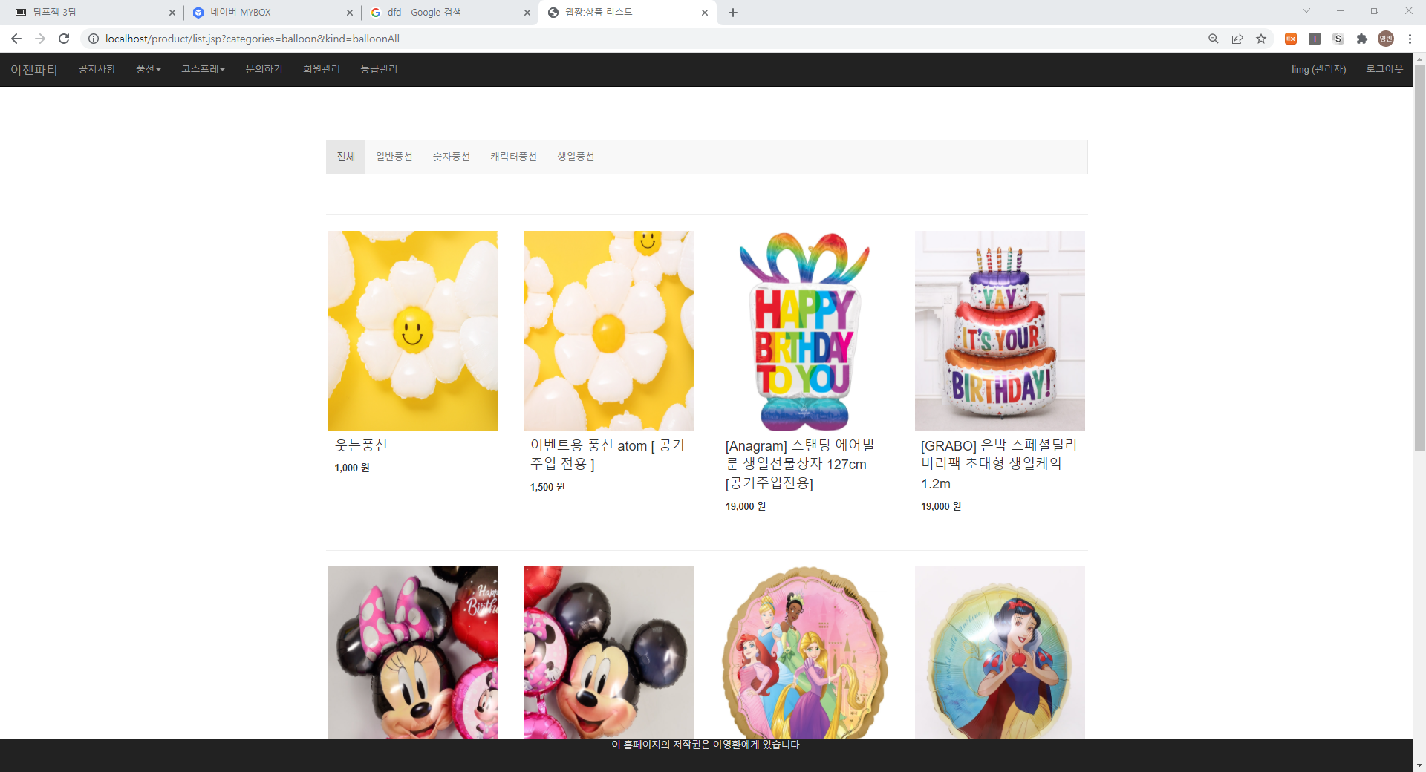
화면 캡처 및 기능 설명 - 리스트 ( 풍선 )
카테고리클릭시 해당 종류의 풍선 페이지로 넘어감.
이미지 클릭시 해당 상품의 정보보기로 넘어감.

Slide 19
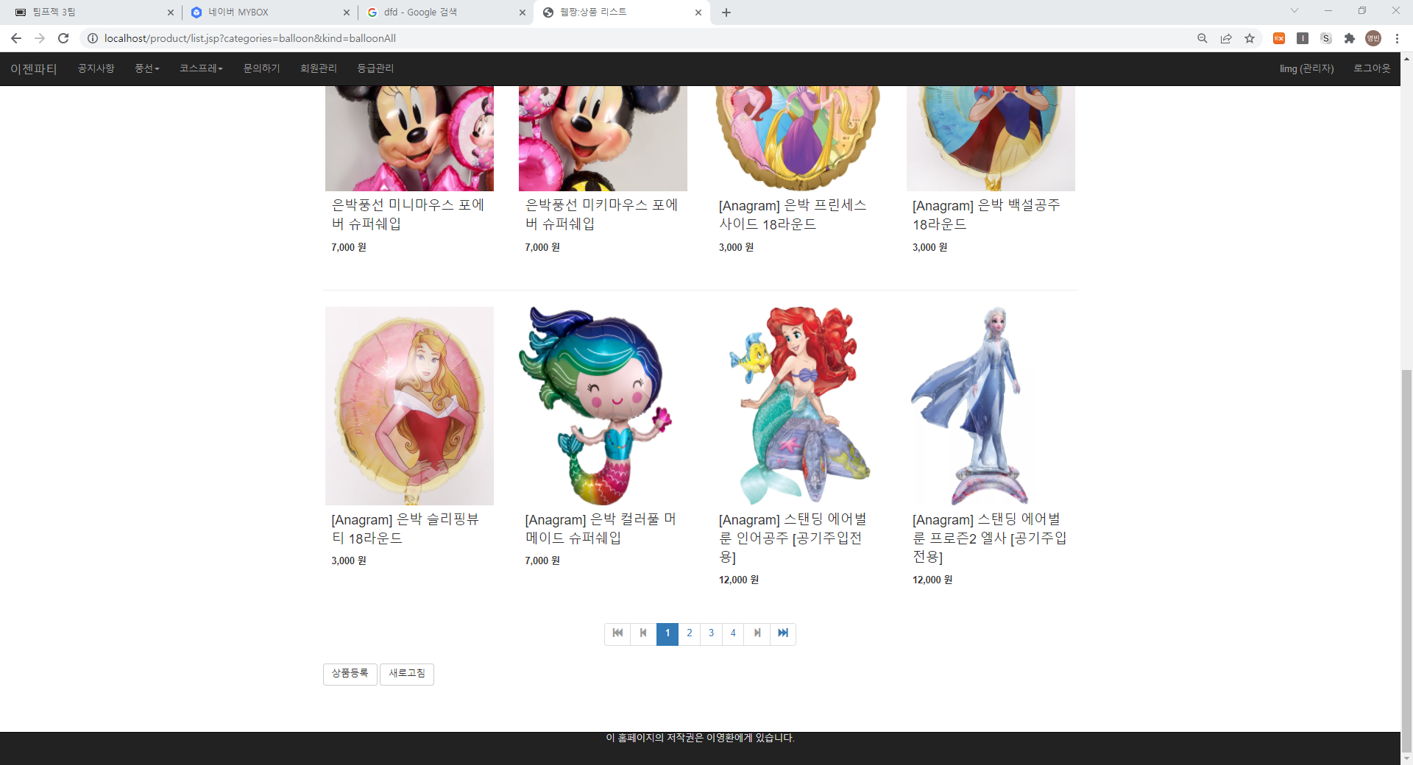
화면 캡처 및 기능 설명 - 리스트 ( 풍선 )
리스트 한페이지에 12개가 표시되며, 해당 개수를 초과하면 다음 페이지가 생성된다.
클릭시 다음 페이지로 넘어간다.
상품등록 버튼은 관리자만 볼 수 있으며, 클릭시 상품등록 폼 화면으로 넘어간다.
새로고침버튼 클릭시 해당 페이지를 다시 접속한다. (새로고침 효과)

Slide 20
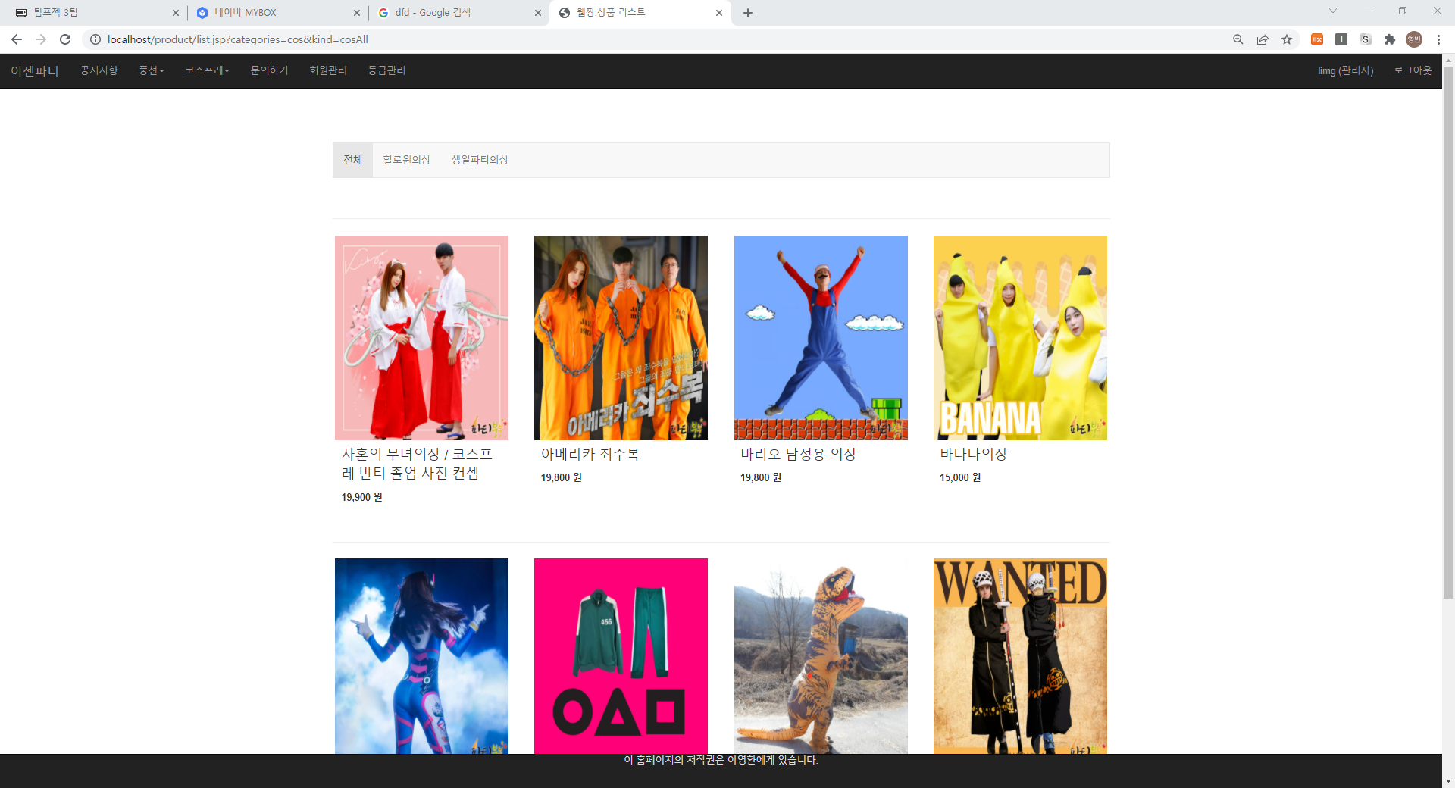
화면 캡처 및 기능 설명 - 리스트 ( 코스 의상 )
카테고리클릭시 해당 종류의 코스프레 의상 페이지로 넘어감.
이미지 클릭시 해당 상품의 정보보기로 넘어감.

Slide 21
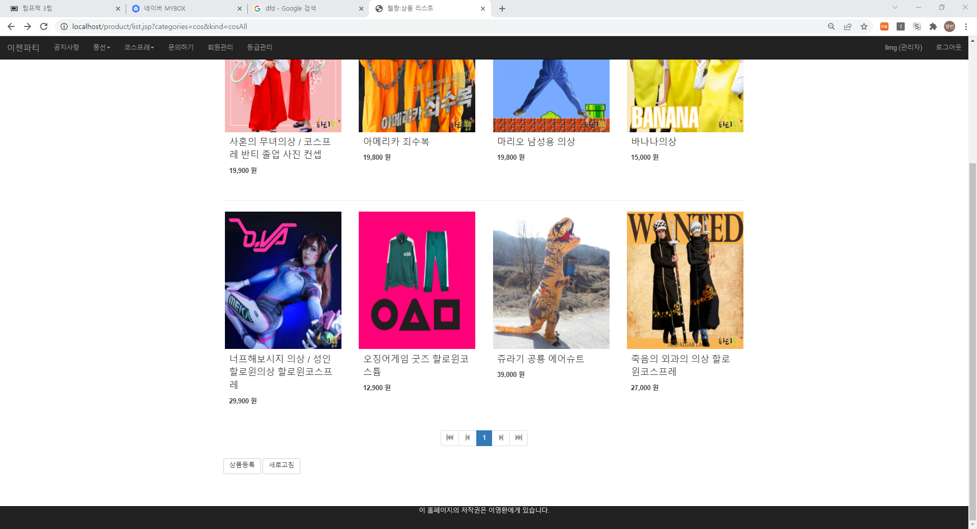
화면 캡처 및 기능 설명 - 리스트 ( 코스 의상 )
리스트 한페이지에 12개가 표시되며, 해당 개수를 초과하면 다음 페이지가 생성된다.
클릭시 다음 페이지로 넘어간다.
상품등록 버튼은 관리자만 볼 수 있으며, 클릭시 상품등록 폼 화면으로 넘어간다.
새로고침버튼 클릭시 해당 페이지를 다시 접속한다. (새로고침 효과)

Slide 22
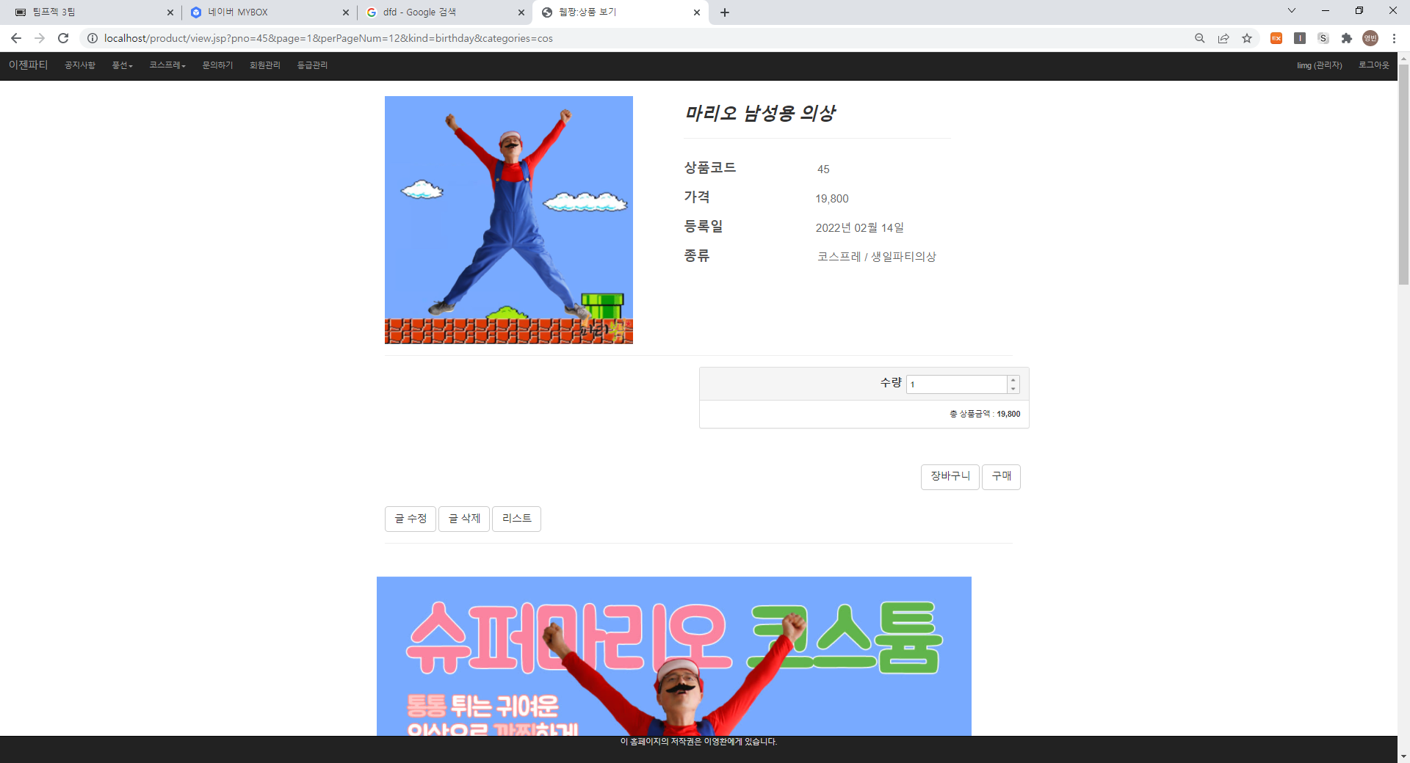
화면 캡처 및 기능 설명 - 상품정보보기
상품에 대한 정보가 나온다.
글수정 , 글삭제는 관리자한테만 보이며, 클릭시 해당 페이지로 이동한다. 글삭제는 정말 삭제할 것인지 물어본다.
직접 수량을 입력하거나 화살표로 수량을 늘리고 줄일 수 있으며, 수량에 따라 총 상품금액이 계산되어 나온다.
클릭 시 이전페이지로 이동한다.
상품 설명이 담긴 이미지 파일이다.

Slide 23
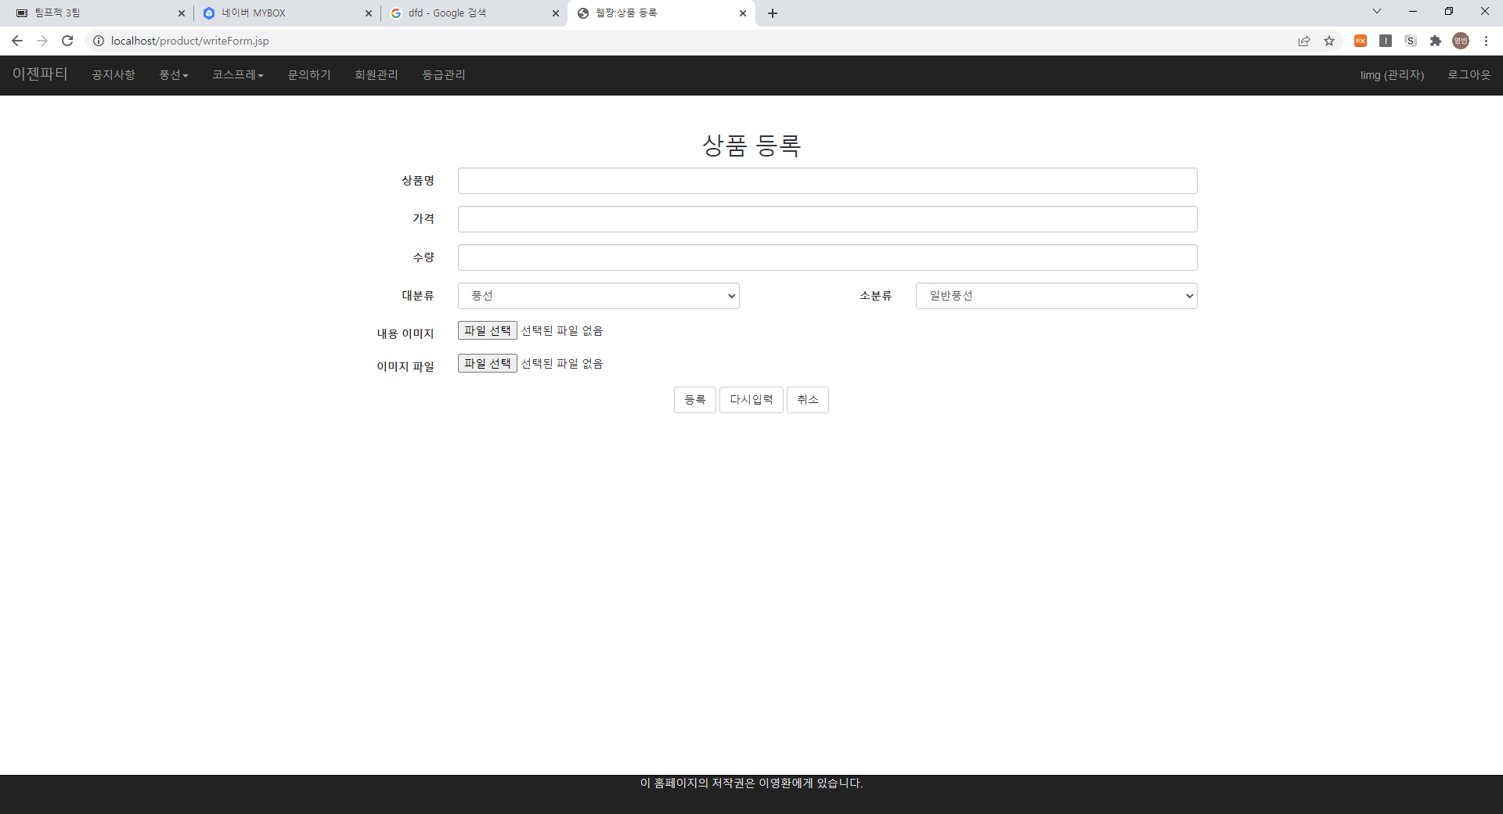
화면 캡처 및 기능 설명 - 상품 등록
상품명 : 2 ~ 30자
가격 : 1 ~ 9 자리 수
수량 : 1 ~ 9 자리 수
상품의 종류를 디테일하게 입력한다.
Dropdown으로 여러가지 종류가 나온다.
상품 이미지와 상품설명 이미지를 등록할 수 있으며 필수로 입력해야한다.
등록 : 상품을 등록하고 리스트로 넘어간다.
다시입력 : 새 등록 페이지로 이동한다.
취소 : 이전 페이지로 돌아간다.

Slide 24
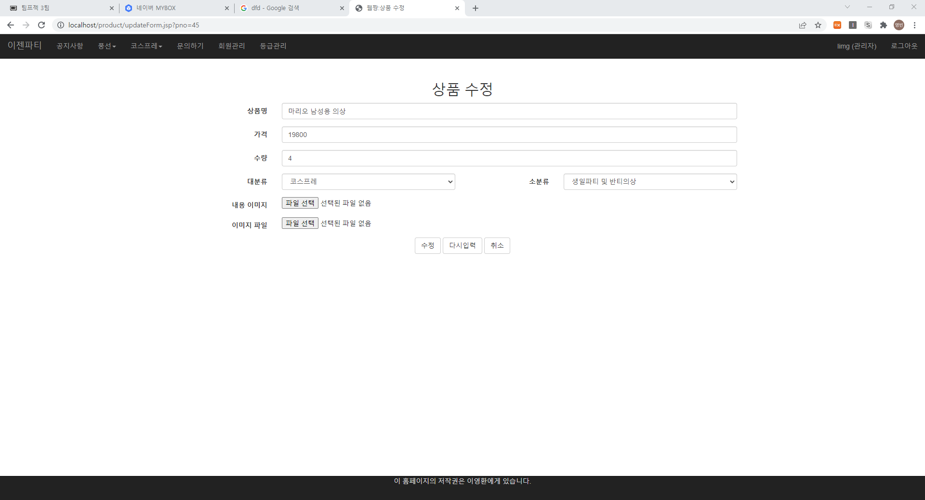
화면 캡처 및 기능 설명 - 상품 수정
상품명 : 2 ~ 30자
가격 : 1 ~ 9 자리 수
수량 : 1 ~ 9 자리 수
상품의 종류를 디테일하게 입력한다.
Dropdown으로 여러가지 종류가 나온다.
수정할 파일을 업로드할 수 있으며, 수정이 필요치 않을 경우에는 안넣어도 된다.
수정 : update가 되면서 해당 글보기로 이동.
다시입력 : 새 수정페이지로 이동한다.
취소 : 이전 페이지로 이동한다.

Slide 25
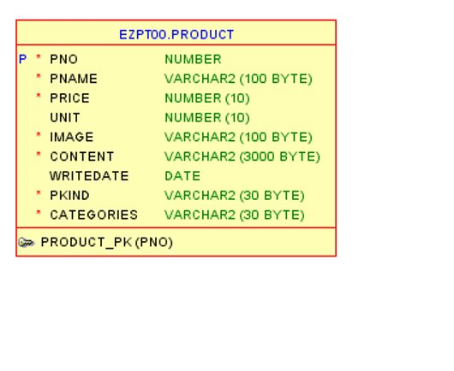
DB 모델링

Slide 26
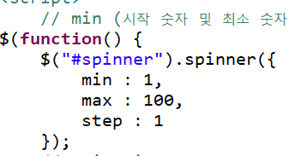
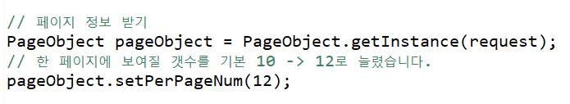
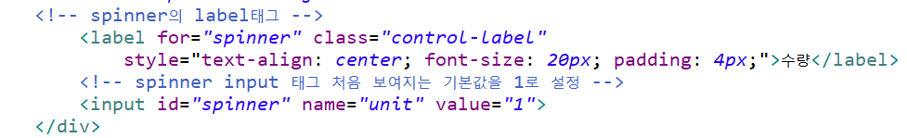
개발 핵심 코드
1
2
JQuery UI 를 이용하여 사용자가 상품 보기에서 수량 입력을 할 때 좀 더 편리한 UI를 제공받을 수 있도록 만들었다.
PageObject는 기본적으로 리스트 한 페이지에 10개를 기본으로 뿌리도록 설정되있다.
그래서 한 페이지에 임의의 수만큼 뿌리고 싶을때 pageObject.setPerPageNum() 메소드의 파라미터 값에 임의의 값을 넣어주면 원하는 수의 페이지를 뿌릴 수 있다.

Slide 27
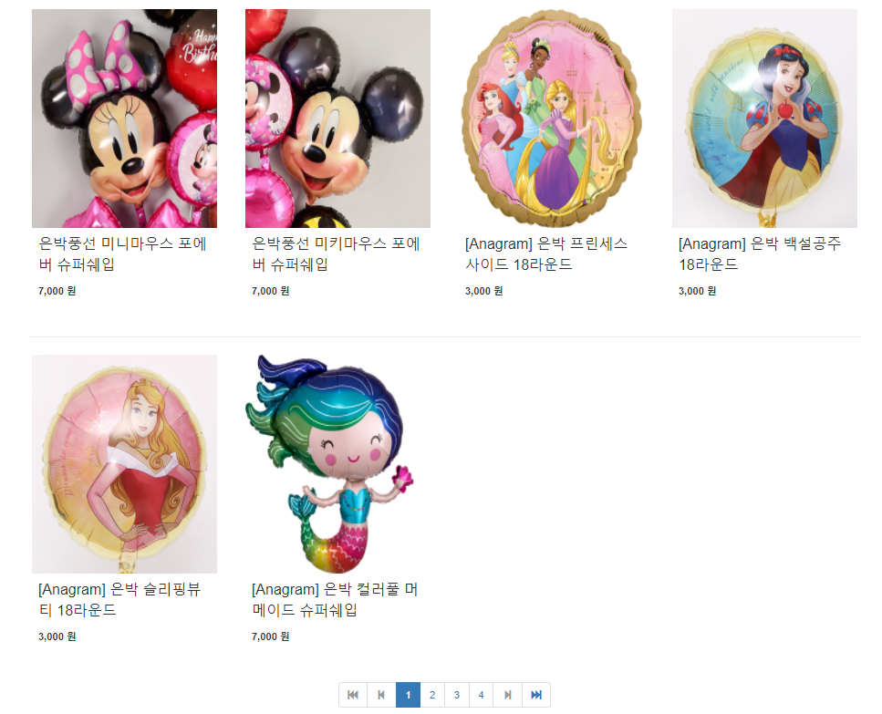
오류수정
오류
이미지 리스트를 4 * 3 만큼 총 12개의 이미지를 뿌린뒤 그 이상의 이미지는 다음페이지로 넘기도록 소스를 만들어 봤지만 10개만 나오고 다음페이지로 넘어가버렸다.
원인
PageObject에서 한 페이지에 10개가 기본적으로 표시되도록 세팅되있었다.
해결
List.jsp 에서 service의 파라미터에 pageObject를
넘기기전에 pageObject.setPerPageNum() 파라미터에
한 페이지 당 얼만큼 표시할 것인지 long 타입의 데이터로 세팅하여 해결하였다.

Slide 28
개발 후기
개발자 : 임영빈
- 처음 맡아본 팀장의 역할을 제대로 수행하지는 못했던것 같아서 많이 아쉬웠고, 그래도 믿고 따라준 팀원들에게 감사할 따름입니다.
앞으로도 팀장을 할 기회가 있을지는 모르겠지만 이번 경험을 통해 다음 번에는 더욱 발전할 수 있는 계기가 될 것 같습니다.

Slide 29
Thank You !

